Slide 1
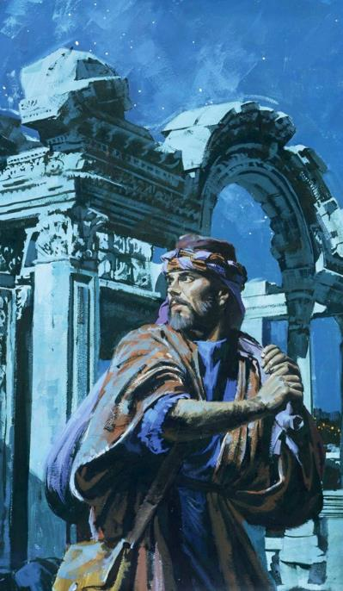
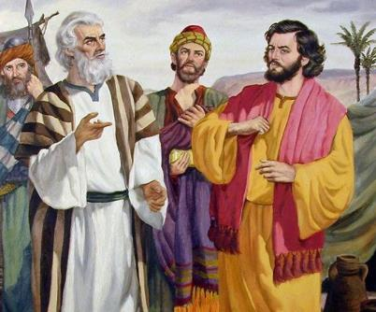
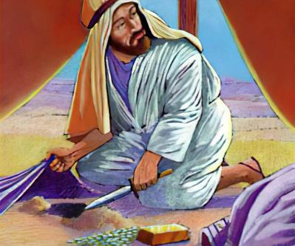
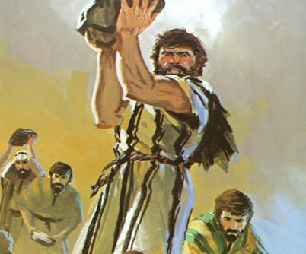
പാഠം 06 നവംബർ 08, 2025
അകത്തെ ശത്രു

Slide 2


“യഹോവയായ ഞാൻ ഹൃദയത്തെ ശോധനചെയ്തു അന്തരംഗങ്ങളെ പരീക്ഷിച്ചു ഓരോരുത്തന്നു അവനവന്റെ നടപ്പിന്നും പ്രവൃത്തിയുടെ ഫലത്തിന്നും തക്കവണ്ണം കൊടുക്കുന്നു.”
യിരേമ്യാവ് 17:10

Slide 3


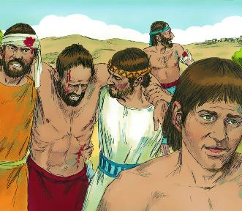
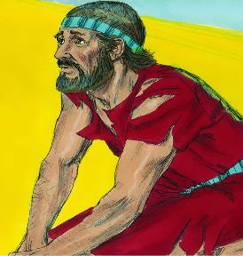





യുക്തിരഹിതമായ ഒരു സൈനിക തന്ത്രത്തിനുശേഷം, യെരീഹോയുടെ മതിലുകൾ ഇടിഞ്ഞുവീണു. യിസ്രായേൽ നഗരത്തിൽ പ്രവേശിച്ച് അതിനെ നിലംപരിശാക്കി. വിജയം! ആരുടെ? ദൈവത്തിന്റെ വിജയം, കാരണം യിസ്രായേലിന് അതിൽ വലിയ പങ്കൊന്നുമില്ലായിരുന്നു.
നന്നായി ആലോചിച്ചെടുത്ത ഒരു സൈനിക തന്ത്രത്തിനുശേഷം, ഹായി വിജയിക്കുന്നു. തോൽവി! ആരാൽ? യിസ്രായേൽ ജനം ദൈവത്തിൽ ആശ്രയിച്ചിരുന്നില്ല, അതുകൊണ്ട്.
ഒടുവിൽ അവർ ദൈവത്തോട് ചോദിച്ചപ്പോൾ, ഉത്തരം ഉറപ്പായിരുന്നു: യിസ്രായേൽ പാപം ചെയ്തു, ഇനി ശത്രുക്കളെ തോൽപ്പിക്കാൻ അവർക്കാവില്ല. അവർക്ക് എങ്ങനെ ദിവ്യപ്രീതി വീണ്ടെടുക്കാൻ കഴിയും?
തോൽവിയുടെ കാരണം (യോശുവ 7:1-5, 10-13)
നിരാശനും ദുഃഖിതനും (യോശുവ 7:6-9)
അതിക്രമകാരിയെ കണ്ടെത്തൽ (യോശുവ 7:14-19)
ആഖാന്റെ പാപം (യോശുവ 7:20-26)
വീണ്ടും വിജയം (യോശുവ 8:1-29)

Slide 4

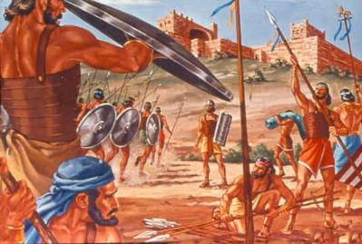
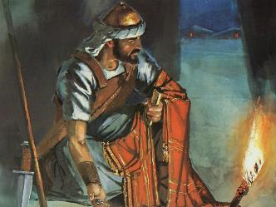
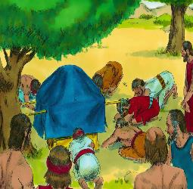
തോൽവിയുടെ കാരണം
“യിസ്രായേൽ പാപം ചെയ്തിരിക്കുന്നു; ഞാൻ അവരോടു കല്പിച്ചിട്ടുള്ള എന്റെ നിയമം അവർ ലംഘിച്ചിരിക്കുന്നു; അവർ മോഷ്ടിച്ചു മറവുചെയ്തു തങ്ങളുടെ സാമാനങ്ങൾക്കിടയിൽ അതു വെച്ചിരിക്കുന്നു.” (യോശുവ 7:11)
യെരീഹോവിലേക്ക് അയച്ച ചാരന്മാരിൽ നിന്നുള്ള അനുകൂല റിപ്പോർട്ടിനുശേഷം, യോശുവ ദൈവത്തോട് ആലോചിക്കുകയും നഗരം പിടിച്ചെടുക്കുന്നതിനുള്ള തന്ത്രം അവനിൽ നിന്ന് സ്വീകരിക്കുകയും ചെയ്തു.
ഹായിയിലേക്ക് അയച്ച ചാരന്മാരിൽ നിന്ന് റിപ്പോർട്ട് ലഭിച്ചതിനുശേഷം, യോശുവ അങ്ങനെ തന്നെ ചെയ്തിരുന്നെങ്കിൽ, 36 പേരുടെ മരണം ഒഴിവാക്കാമായിരുന്നു. (യോശുവ 7:1-5).
എന്നാൽ തോൽവിയുടെ യഥാർത്ഥ കാരണം എന്തായിരുന്നു, അല്ലെങ്കിൽ ഹായിയെ ആക്രമിക്കരുതെന്ന് ദൈവം യോശുവയോട് പറയാൻ കാരണമെന്തായിരിക്കും (യോശുവ 7:11)?
"യിസ്രായേൽ പാപം ചെയ്തു" എന്ന് ദൈവം കണ്ടു. ബൈബിളിൽ ഒരിടത്തും പാപത്തെക്കുറിച്ച് ഇത്രയും സൂക്ഷ്മതയോടെ വിവരിച്ചിട്ടില്ല: "അവർ ലംഘനം നടത്തി... അവർ കൊണ്ടുപോയി... അവർ മോഷ്ടിച്ചു... അവർ കള്ളം പറഞ്ഞു... അവർ അത് സ്വന്തം വസ്തുവകകളോടൊപ്പം ചേർത്തു."
ബഹുവചനം ശ്രദ്ധിക്കുക. പാപം ചെയ്തത് ഒരു മനുഷ്യനാണ്, പക്ഷേ ദൈവം മുഴുവൻ ജനങ്ങളെയും ഉത്തരവാദികളാക്കി. അവർ ഉടമ്പടി ലംഘിച്ചു; പാപം പുനഃസ്ഥാപിക്കപ്പെടണമെങ്കിൽ അത് വേരോടെ പിഴുതെറിയപ്പെടണമായിരുന്നു.

Slide 5

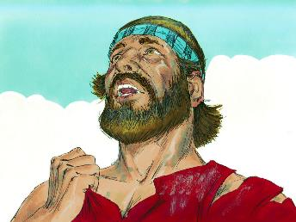
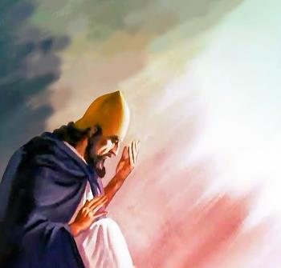
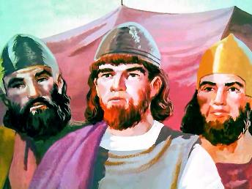
നിരാശനും ദുഃഖിതനും
“അയ്യോ കർത്താവായ യഹോവേ, ഞങ്ങളെ നശിപ്പിപ്പാൻ അമോർയ്യരുടെ കയ്യിൽ ഏല്പിക്കേണ്ടതിന്നു നീ ഈ ജനത്തെ യോർദ്ദാന്നിക്കരെ കൊണ്ടുവന്നതു എന്തു? ഞങ്ങൾ യോർദ്ദാന്നക്കരെ പാർത്തിരുന്നെങ്കിൽ മതിയായിരുന്നു.” (യോശുവ 7:7)
ഹായിയിലെ പരാജയത്തിൽ യോശുവയും മൂപ്പന്മാരും പരിഭ്രാന്തരായി, അവർ ദുഃഖത്തിന്റെ വ്യക്തമായ ലക്ഷണങ്ങൾ കാണിച്ചു (യോശു. 7:6).
40 വർഷത്തെ അലഞ്ഞുതിരിയലിൽ യിസ്രായേലിന്റെ ആവർത്തിച്ചുള്ള പ്രതികരണത്തിന് സമാനമായ ഒരു കോപാകുലതയോടെയാണ് യോശുവ പിന്നീട് പ്രതികരിക്കുന്നത്: "നിങ്ങൾ എന്തിനാണ് ഞങ്ങളെ അക്കരെ കൊണ്ടുവന്നത്...? ഞങ്ങൾ അവിടെ തന്നെ താമസിച്ചിരുന്നെങ്കിൽ...!" (യോശുവ 7:7).
എന്നിരുന്നാലും, യോശുവയുടെ മനോഭാവം മരുഭൂമിയിലെ യിസ്രായേല്യരുടേതിന് സമാനമായിരുന്നില്ല. നിരാശയാൽ പ്രേരിതമായിരുന്നില്ല, മറിച്ച് ജാതികളുടെ ഇടയിൽ ദൈവനാമം അപമാനിക്കപ്പെടുമോ എന്ന ഭയത്താൽ പ്രേരിതമായിരുന്നു അവന്റെ പരാതി (യോശു. 7:8-9).
ദൈവത്തിന്റെ സ്വഭാവം അവന്റെ ജനം എങ്ങനെ പെരുമാറുന്നു എന്നതിനെ അടിസ്ഥാനമാക്കി അവിശ്വാസികൾ വ്യാഖ്യാനിക്കുമെന്ന് അവൻ വ്യക്തമായി കണ്ടു. ഇന്ന് നമ്മൾ ലോകത്തിൽ ദൈവത്തിന്റെ സാക്ഷിയായി തുടരുന്നു. എത്ര വലിയ ഉത്തരവാദിത്തം!

Slide 6

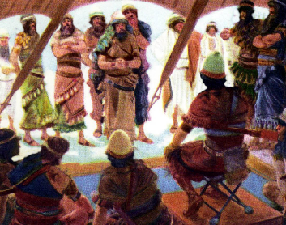
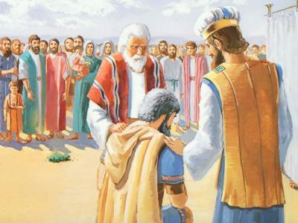
അതിക്രമകാരിയെ കണ്ടെത്തൽ
“നിങ്ങൾ രാവിലെ ഗോത്രം ഗോത്രമായി അടുത്തുവരേണം; യഹോവ പിടിക്കുന്ന ഗോത്രം കുലംകുലമായി അടുത്തുവരേണം; യഹോവ പിടിക്കുന്ന കുലം കുടുംബംകുടുംബമായിട്ടു അടുത്തുവരേണം; യഹോവ പിടിക്കുന്ന കുടുംബം ആളാംപ്രതി അടുത്തുവരേണം.” (യോശുവ 7:14)
കൂട്ടായ പാപം (മുഴുവൻ ജനങ്ങളുടെയും കുറ്റബോധം) നീക്കം ചെയ്യാൻ, പാപിയെ ഇല്ലാതാക്കണം (യോശു. 7:15). ഇല്ലാതാക്കണോ? അനുതപിച്ചാൽ അവനോട് ക്ഷമിക്കപ്പെടില്ലേ? തീർച്ചയായും അവൻ ക്ഷമിക്കും! എന്നാൽ ആഖാൻ ആത്മാർത്ഥമായ അനുതാപത്തിന്റെ ഒരു ലക്ഷണവും കാണിച്ചില്ല (അങ്ങനെ ചെയ്യാൻ അവന് ധാരാളം അവസരങ്ങളുണ്ടായിരുന്നു).
അന്വേഷണ പ്രക്രിയ പ്രഖ്യാപിക്കുകയും അടുത്ത ദിവസത്തേക്ക് മാറ്റിവയ്ക്കുകയും ചെയ്തു. (ജോഷ്വ 7:14-15)
യെഹൂദാ ഗോത്രം പിടിക്കപ്പെട്ടു(ജോഷ്വ 7:16)
സേരഹിന്റെ കുടുംബം പിടിക്കപ്പെട്ടു(ജോഷ്വ 7:17)
നേതാവായ സബ്ദി പിടിക്കപ്പെട്ടു(ജോഷ്വ 7:17)
ആഖാൻ മിണ്ടാതിരുന്നു(ജോഷ്വ 7:18)
അച്ചൻ നിശബ്ദനായി
അച്ചൻ നിശബ്ദനായി
അച്ചൻ നിശബ്ദനായി
അച്ചൻ നിശബ്ദനായി
അച്ചൻ നിശബ്ദനായി
ദൈവിക ദയയും സ്നേഹവും പ്രതിഫലിപ്പിച്ചുകൊണ്ട്, യോശുവ ആഖാനോട് തന്റെ പാപം ഏറ്റുപറയാൻ ആവശ്യപ്പെട്ടു (യോശു. 7:19).
ആഖാന്റെ കേസ് പരാജയപ്പെട്ടു. അവൻ കുറ്റം സമ്മതിച്ചു, പക്ഷേ ക്ഷമ ചോദിച്ചില്ല (യോശു. 7:20). എന്നിട്ടും ദൈവം അവന്റെ ഹൃദയകാഠിന്യത്തിൽ ദുഃഖിച്ചു, മാനസാന്തരത്തിലേക്കുള്ള എല്ലാ ആഹ്വാനങ്ങളിലും അത് പ്രകടമായി.

Slide 7
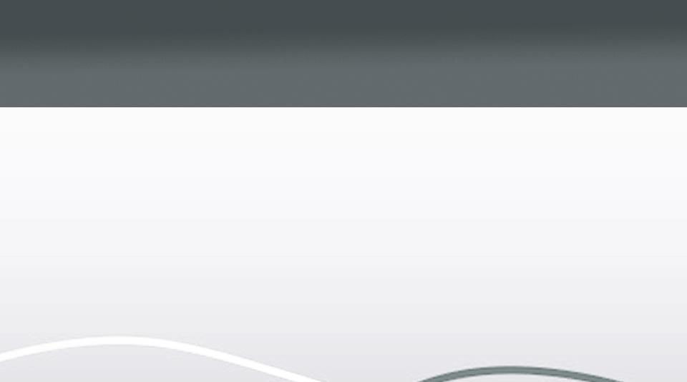
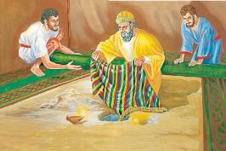

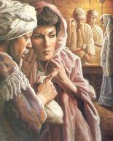
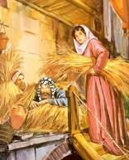
ആഖാന്റെ പാപം
“ഞാൻ കൊള്ളയുടെ കൂട്ടത്തിൽ വിശേഷമായോരു ബാബിലോന്യ മേലങ്കിയും ഇരുനൂറു ശേക്കെൽ വെള്ളിയും അമ്പതു ശേക്കെൽ തൂക്കമുള്ള ഒരു പൊൻകട്ടിയും കണ്ടു മോഹിച്ചു എടുത്തു; അവ എന്റെ കൂടാരത്തിന്റെ നടുവിൽ നിലത്തു കുഴിച്ചിട്ടിരിക്കുന്നു; വെള്ളി അടിയിൽ ആകന്നു എന്നു ഉത്തരം പറഞ്ഞു.” (യോശുവ 7:21)
ദൈവത്തിനു മഹത്വം കൊടുക്കാനും പാപം ഏറ്റുപറയാനും യോശുവ ആഖാനോട് ആവശ്യപ്പെട്ടു (യോശു. 7:19). അത് അവന്റെ അവസാന അവസരമായിരുന്നു. അവൻ ഏറ്റുപറഞ്ഞപ്പോൾ, അവൻ ക്ഷമ ചോദിച്ചിരുന്നെങ്കിൽ... പക്ഷേ അവൻ ചോദിച്ചില്ല, അവനു ക്ഷമയും ലഭിച്ചില്ല (സംഖ്യ. 15:30-31).
രാഹാബ്
അവൾ ചാരന്മാരെ മേൽക്കൂരയിൽ ഒളിപ്പിച്ചു
അവൾ യിസ്രായേലിനോട് ദയയോടെ പെരുമാറി.
തന്റെ വിശ്വാസം നിമിത്തം അവൾ വിജയത്തെ ഇഷ്ടപ്പെട്ടു
അവൾ യിസ്രായേലുമായി ഒരു ഉടമ്പടി ചെയ്തു
അവൾ തന്റെയും കുടുംബത്തിന്റെയും ജീവൻ മോചിപ്പിച്ചു
ആഖാൻ
അയാൾ കൊള്ളമുതലുകൾ നിലത്ത് ഒളിപ്പിച്ചു
അത് യിസ്രായേലിന് കുഴപ്പങ്ങൾ വരുത്തിവച്ചു
അവൻ തന്റെ പ്രവൃത്തികൾ കൊണ്ട് പരാജയത്തിന് കാരണമായി
അവൻ യിസ്രായേലിന്റെ ഉടമ്പടി ലംഘിച്ചു
അവൻ കുടുംബത്തോടൊപ്പം മരിച്ചു.
ഹവ്വായെ പോലെ, ആഖാൻ “കണ്ടു,” “ആഗ്രഹിച്ചു,” “എടുത്തു”, അവന്റെ പാപം പലരെയും ബാധിച്ചു (ഉൽപ. 3:6). അനന്യാസിനെയും സഫീറയെയും പോലെ, ആഖാൻ ദൈവത്തിന് സമർപ്പിക്കപ്പെട്ട ശപഥാർപ്പിത വസ്തുക്കൾ എടുക്കുകയും അതിന് 'വില' നൽകേണ്ടിയും വന്നു (പ്രവൃത്തികൾ 5:1-2).
യെരീഹോയിൽ ആഖാൻ എടുത്ത തീരുമാനങ്ങൾ രാഹാബിന്റെ തീരുമാനങ്ങൾക്ക് കടകവിരുദ്ധമായിരുന്നു:

Slide 8

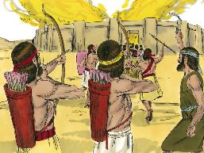
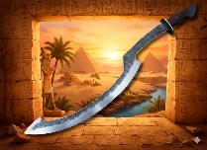
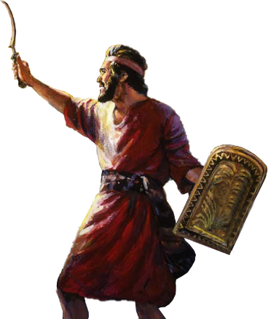
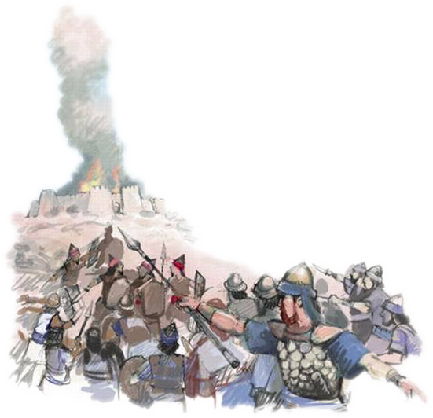
വീണ്ടും വിജയം
“അനന്തരം യഹോവ യോശുവയോടു അരുളിച്ചെയ്തതു: ഭയപ്പെടരുതു, വിഷാദിക്കയും അരുതു; പടജ്ജനത്തെയൊക്കെയും കൂട്ടിപുറപ്പെട്ടു ഹായിയിലേക്കു ചെല്ലുക; ഞാൻ ഹായിരാജാവിനെയും അവന്റെ ജനത്തെയും പട്ടണത്തെയും ദേശത്തെയും നിന്റെ കയ്യിൽ തന്നിരിക്കുന്നു.” (യോശുവ 8:1)
യെരീഹോവിലെപ്പോലെ, ഹായിയെ ജയിക്കാനുള്ള തന്ത്രം ദൈവം യോശുവയ്ക്ക് നൽകി (യോശു. 8:1-2).
രാത്രിയിൽ നഗരത്തിന് പിന്നിൽ ഒരു പതിയിരിപ്പ് താവളം ഒരുക്കിയിരുന്നു. പുലർച്ചെ സൈന്യം ഹായിയെ സമീപിച്ച് വീണ്ടും അവരുടെ മുമ്പിൽ നിന്ന് ഓടിപ്പോകുന്നതായി നടിച്ചു.
അമാലേക്യരുടെ മേൽ വിജയം നേടുന്നതുവരെ മോശ തന്റെ വടി ഉയർത്തിപ്പിടിച്ചപ്പോൾ, ദൈവത്തിന്റെ കൽപ്പനപ്രകാരം, യോശുവ തന്റെ “ആയുധം” (ഒരുപക്ഷേ ഈജിപ്തുകാർ ഉപയോഗിച്ചിരുന്ന അരിവാൾ) ഉയർത്തി, പൂർണ്ണ വിജയം നേടുന്നതുവരെ അത് ഉയർത്തിപ്പിടിച്ചിരുന്നു (യോശു. 8:18-22, 26).
ദൈവം വീണ്ടും തന്റെ ജനത്തിന് വിജയം നൽകുകയായിരുന്നു. ആഖാനും കുടുംബവും വധിക്കപ്പെട്ട ആഖോർ താഴ്‌വര, വിജയത്തിലേക്കുള്ള വാതിൽ തുറന്നു, ഒരു "പ്രത്യാശയുടെ വാതിൽ" (ഹോശേയ 2:15).
വിശ്വാസത്താൽ നാം ദൈവിക ക്ഷമ സ്വീകരിക്കുമ്പോൾ, ദൈവം നമ്മുടെ പാപങ്ങളെ ആഖോറിൽ കുഴിച്ചിടുകയും പ്രത്യാശയിലേക്കുള്ള വാതിൽ തുറക്കുകയും ചെയ്യുന്നു.

Slide 9

“സഭ ഏറ്റവും ഭയപ്പെടേണ്ട സ്വാധീനം തുറന്ന എതിരാളികളുടെയും, അവിശ്വാസികളുടെയും, ദൈവദൂഷകരുടെയും സ്വാധീനമല്ല, മറിച്ച് ക്രിസ്തുവിനെക്കുറിച്ചുള്ള പൊരുത്തക്കേടുള്ള വാദികളുടെ സ്വാധീനമാണ്. യിസ്രായേലിന്റെ ദൈവത്തിന്റെ അനുഗ്രഹം തടഞ്ഞുനിർത്തുന്നവരും, സഭയ്ക്ക് ബലഹീനത വരുത്തുന്നവരുമാണ് ഇവർ, എളുപ്പത്തിൽ തുടച്ചുമാറ്റാൻ കഴിയാത്ത ഒരു നിന്ദ...
ക്രിസ്തുമതം ശബ്ബത്തിൽ വെറുതെ ആഘോഷിച്ച് വിശുദ്ധമന്ദിരത്തിൽ പ്രദർശിപ്പിക്കേണ്ടതല്ല; അത് ആഴ്ചയിലെ എല്ലാ ദിവസവും എല്ലാ സ്ഥലത്തേക്കും ഉള്ളതാണ്. വർക്ക് ഷോപ്പിലും വീട്ടിലും, സഹോദരങ്ങളുമായും ലോകവുമായും ഉള്ള ബിസിനസ്സ് ഇടപാടുകളിലും അതിന്റെ അവകാശവാദങ്ങൾ അംഗീകരിക്കുകയും അനുസരിക്കുകയും വേണം...”
EGW (Conflict and Courage, April 23)

